Slide 1
স্বাগতম

Slide 2
পরিচিতি
তথ্য ও যোগাযোগ প্রযুক্তি
শ্রেণি: নবম
অধ্যায়: তৃতীয়
ই-বুক
তারিখ- ২৮/০৩/২০২1 ইং
পাঠের বিষয়
মোঃ মোস্তাফিজার রহমান
সহকারী শিক্ষক (আইসিটি)
খোট্টাপাড়া সিদ্দিকীয়া ফাযিল মাদ্রাসা
বোহাইল, শাজাহানপুর, বগুড়া।
মোবাইল নং- ০১৭১৬২৮১৫৬০
Email: mostafizar1976@gmail.com

Slide 3
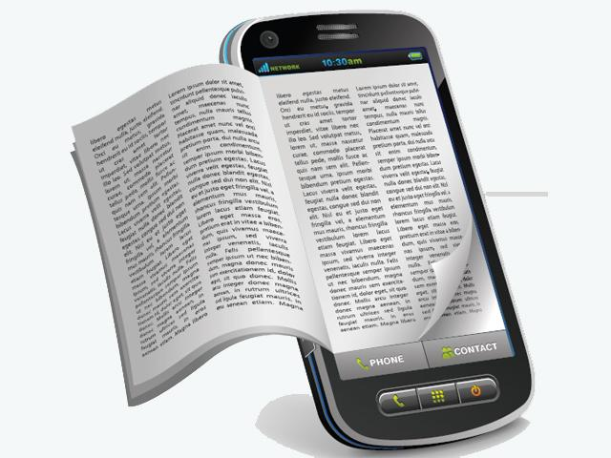
ছবি দেখে চিন্তা করে বলো
বই
ই-বুক
দুটি ছবির মধ্যে কী কোন পার্থক্য আছে?

Slide 4
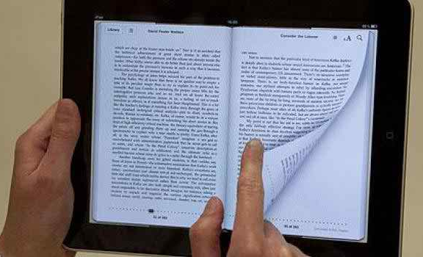
আজকের পাঠের বিষয়
ই-বুক

Slide 5
শিখনফল
এই পাঠ শেষে শিক্ষার্থীরা…
১। ই-বুক কী বলতে পারবে;
২। বিভিন্ন প্রকার ই-বুক এর বর্ণনা দিতে পারবে।

Slide 6
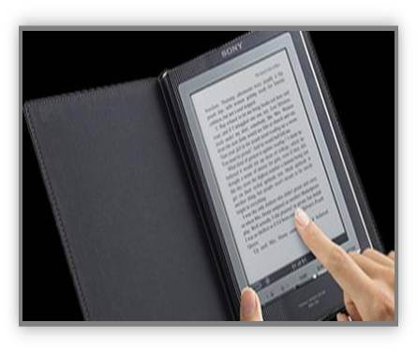
ই-বুক
ই-বুক বা ইলেকট্রনিক বুক হলো মুদ্রিত বইয়ের ইলেকট্রনিক রুপ। কোন বই ইলেকট্রনিক মাধ্যমে প্রকাশ করাকে ই-বুক বলে।

Slide 7
স্মার্টফোনে পড়া যায়।
ই-বুক রিডারে পড়া যায়।

Slide 8
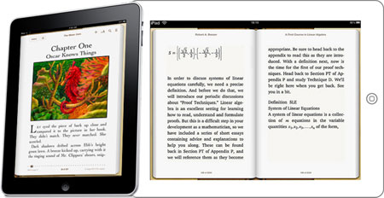
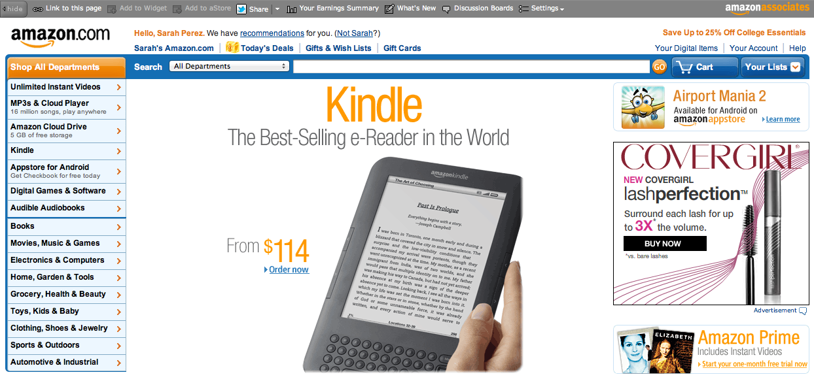
রিডারের মধ্যে অ্যামাজন ডটকমের কিন্ডল সবচেয়ে জনপ্রিয়।

Slide 9
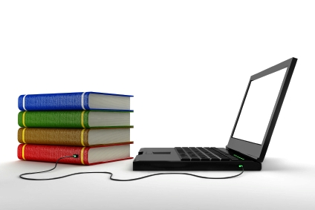
জোড়ায় কাজ
ই-বুক এর সুবিধা সমূহ লেখ।

Slide 10
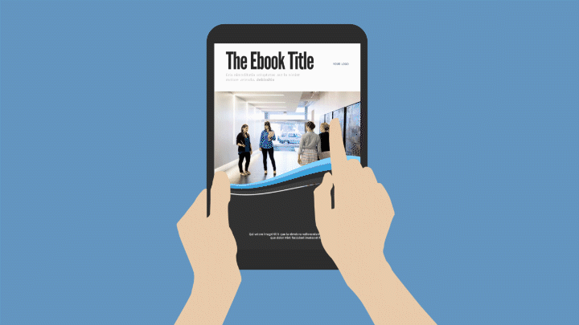
ই-বুক সাধারণত পাঁচ ধরণের হয়ে থাকে

Slide 11
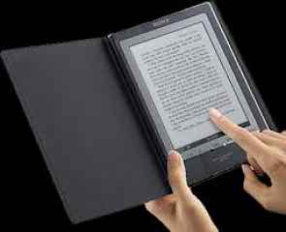
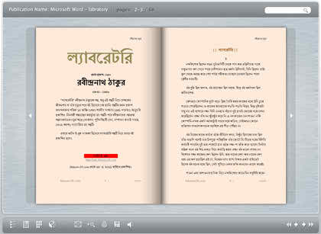
পিডিএফ ই-বুক
মুদ্রিত বইয়ের হুবুহু প্রতিলিপি। সচরাচর এগুলো PDF (পোর্টেব ডকুমেন্ট ফরম্যাট) ফরম্যাটে প্রকাশিত হয়।

Slide 12
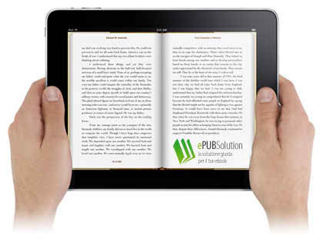
EPUB
মুদ্রিত বইয়ের মতো কিন্তু কিছুটা বাড়তি সুবিধাসহ ই-বুক।

Slide 13
চৌকস ই-বুক
অডিও
এনিমেশন
ভিডিও
এগুলোর কন্টেন্ট মাল্টিমিডিয়া সমৃদ্ধ।

Slide 14
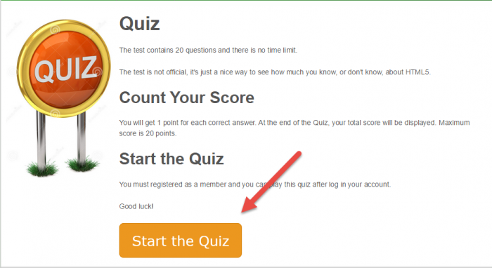
কুইজ
কুইজ এবং কুইজের উত্তরের ব্যবস্থা থাকে।

Slide 15
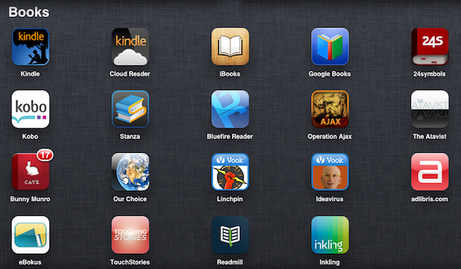
ই-বুক-এর অ্যাপস
এক্ষেত্রে ই-বুক নিজেই একটি অ্যাপস আকারে প্রকাশিত। অ্যাপস ডাউনলোড করে কম্পিউটার বা মোবাইল ফোনে পড়া যায়।

Slide 16
দলগত কাজ
কোন ধরনের ই-বুক তোমাদের কাছে বেশি প্রিয় এবং কেন?

Slide 17
মূল্যায়ন
× আবার চেষ্টা কর
√ উত্তর সঠিক হয়েছে
১। ই-বুক এর পূর্ণরূপ কী?
(ক) ইলেকট্রনিক বেস
(খ) ইলেকট্রনিক বাস
(গ) ইলেকট্রনিক বুথ
(ঘ) ইলেকট্রনিক বুক
2। সাধারণভাবে ই-বুক কয়টি ভাগে ভাগ করা যায়?
(ক) 3টি
(গ) ৪টি
(গ) ৫টি
(ঘ) 6টি

Slide 18
বাড়ির কাজ
“বিদ্যালয়ে আর একগাদা বই নিয়ে আসতে হবে না ই-বুকই যথেষ্ট” তোমার মতামত প্রকাশ কর।

Slide 19
সবাইকে ধন্যবাদ

